Slide 1



ОБЛАСТНОЕ ГОСУДАРСТВЕННОЕ АВТОНОМНОЕ ПРОФЕССИОНАЛЬНОЕ ОБРАЗОВАТЕЛЬНОЕ УЧРЕЖЕНИЕ «яковлевский политехнический техникум»
Организация бережливых проектов с якорным предприятием по оптимизации бюджетных и внебюджетных расходов техникума
Инициатор проектной идеи: директор ОГАПОУ «Яковлевский политехнический техникум»
Непорожняя Галина Викторовна

Slide 2
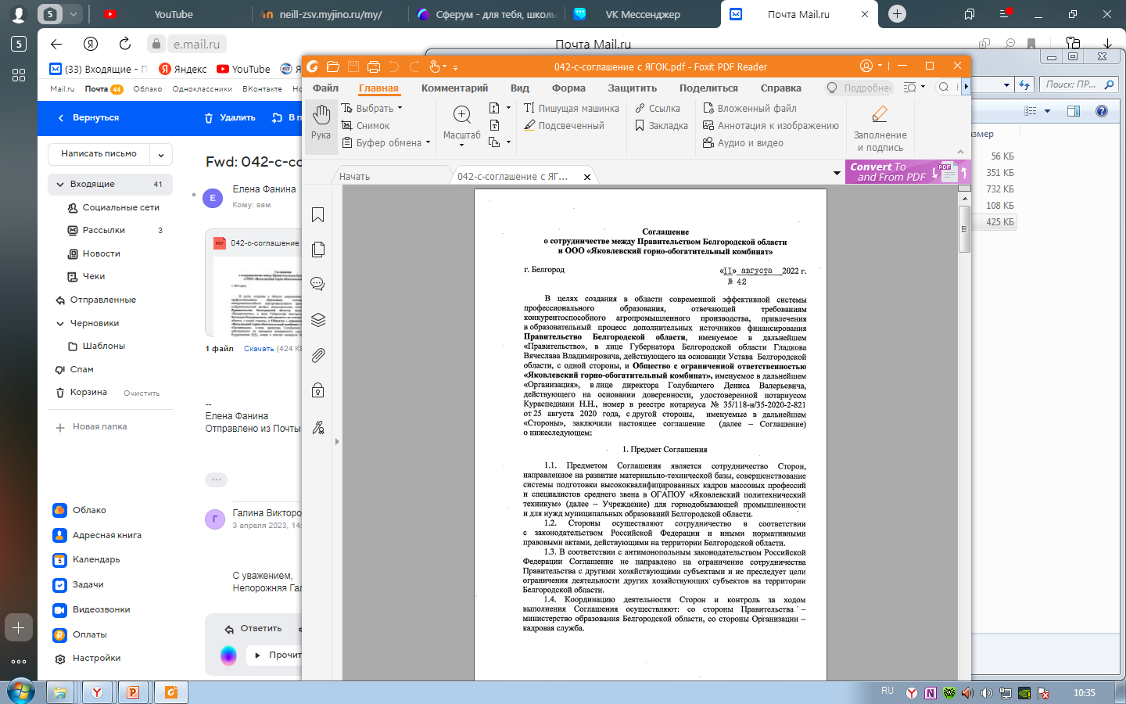
ВВЕДЕНИЕ В ПРЕДМЕТНУЮ ОБЛАСТЬ
(ОПИСАНИЕ СИТУАЦИИ «КАК ЕСТЬ»)
С 2018 года совместная работа техникума с ЯГОК ведется по следующим направлениям в рамках соглашения:
ЯГОК – якорное предприятие для ЯПТ
с 2018 года.
Заключено соглашение между Правительством Белгородской области и Яковлевским горно-обогатительным комбинатом
в целях сотрудничества, направленного на развитие материально-технической базы, совершенствования системы подготовки высококвалифицированных кадров для горнодобывающей промышленности
1
Укрепление материально-технической базы техникума
2
Совершенствование работы по подготовке квалифицированных кадров
3
Совершенствование учебно-воспитательного процесса

Slide 3
ВВЕДЕНИЕ В ПРЕДМЕТНУЮ ОБЛАСТЬ
(ОПИСАНИЕ СИТУАЦИИ «КАК ЕСТЬ»)
18 % - среднегодовое от суммы общего консалтингового бюджета на развитие МТБ техникума.
Этого недостаточно для интенсивного развития образовательного учреждения.
ПРОБЛЕМЫ
1
Ограничение бюджетного финансирования
2
Поступление новых задач, требующих финансовых вложений, появление новых направлений в работе
3
Неисполнение за последние 3 года плана внебюджетной ФХД техникума в среднем на 9% в связи с ростом конкуренции на рынке платных услуг и снижением заявок на обучение сотрудников ЯГОК на площадке ЯПТ
Якорное предприятие готово сотрудничать и вкладывать средства в развитие образовательного учреждения

Slide 4
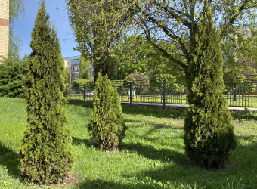
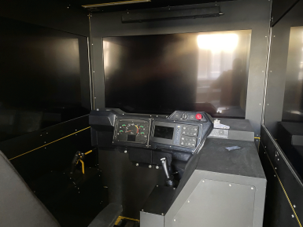
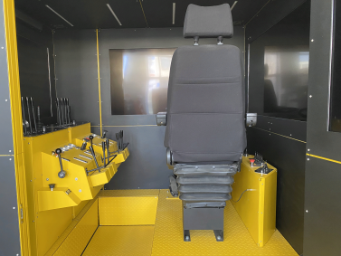
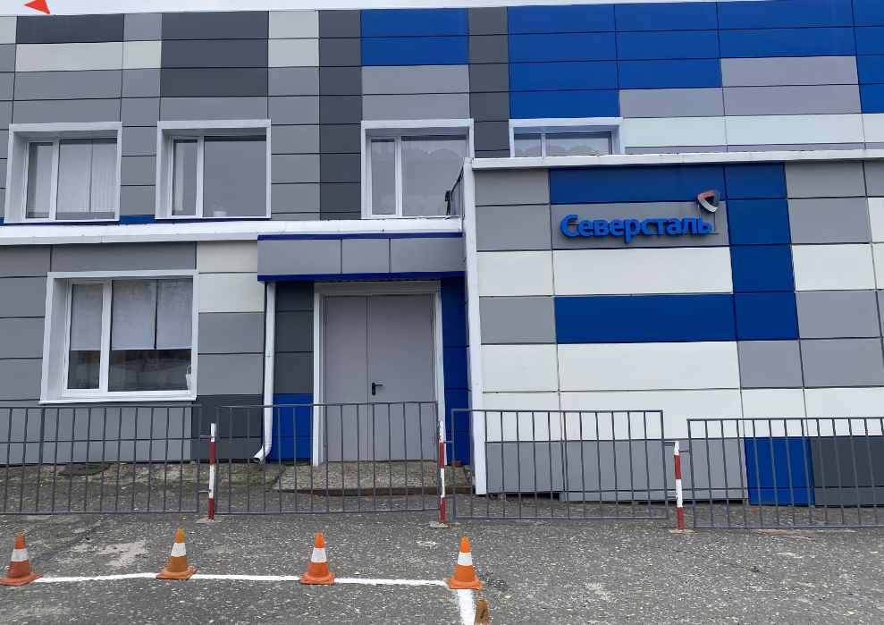
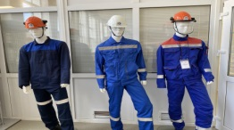
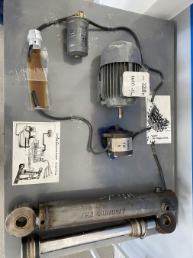
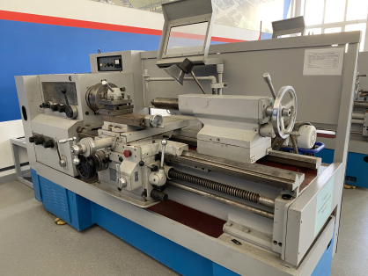
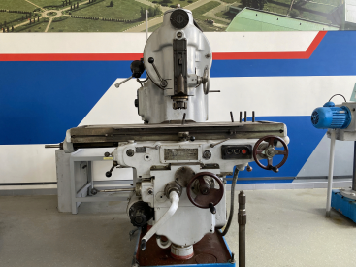
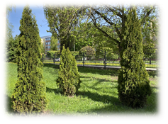
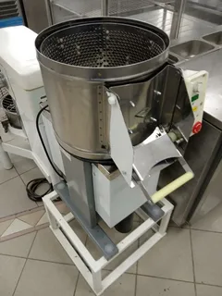
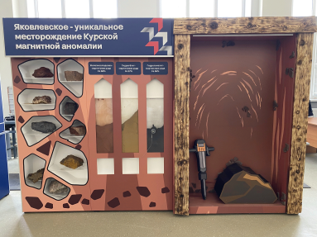
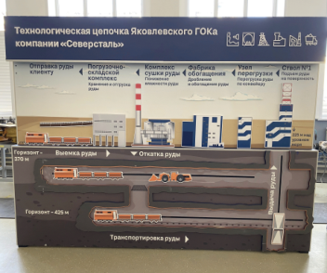
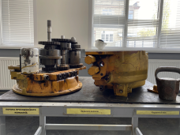
ВВЕДЕНИЕ В ПРЕДМЕТНУЮ ОБЛАСТЬ
(ОПИСАНИЕ СИТУАЦИИ «КАК ЕСТЬ»)
Экономия бюджетных средств области и внебюджетных средств техникума за 2018-2022 гг. составила более 40 млн рублей
Год | Назначение финансовых вложений | Сумма вложений (руб.) | Фотофиксация
2018 | Текущий ремонт помещений, благоустройство территории | 5 000 000
2019 | Материалы | 309 000
 | Оборудование | 11 000 000
 | Капитальный ремонт мастерских | 23 800 000
2021 | Спецодежда, СИЗы | 18 600
 | Ценные подарки студентам | 7 000
 | Оборудование | 72 000
 | Благоустройство территории | 3 000
2022 | Машинка для чистки картофеля | 51 300
 | Материалы | 55 000
 | Спецодежда, СИЗы | 34 300
 |  | 40 350 200

Slide 5
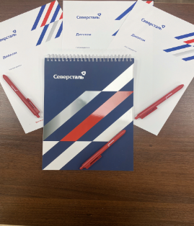
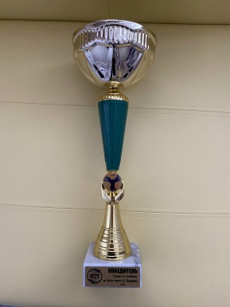
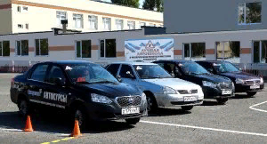
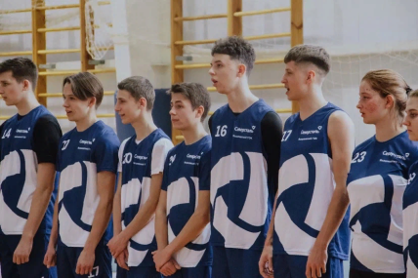
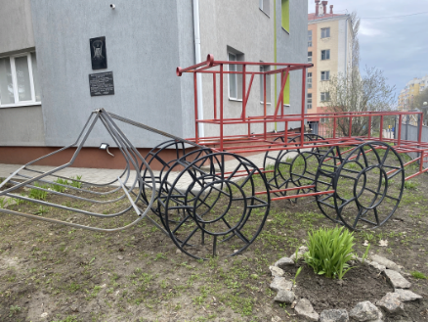
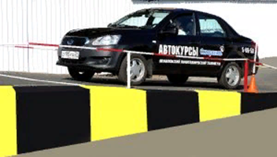
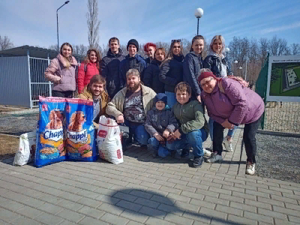
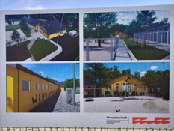
ВВЕДЕНИЕ В ПРЕДМЕТНУЮ ОБЛАСТЬ
(ОПИСАНИЕ СИТУАЦИИ «КАК ЕСТЬ»)
Нефинансовые вложения ЯГОК в развитие инфраструктуры техникума с 2018 года:
Ежегодно ЯГОК формирует благотворительный финансовый фонд, часть средств которого выделяется на нужды техникума
Наградные материалы для студентов и сотрудников техникума с корпоративным логотипом
Спортивный кубок
Спортивная форма с корпоративным логотипом
Материалы
Совместные День открытых дверей, профпробы, мастер-классы
Обеспечение транспортом для перевозок сотрудников и студентов техникума (посещение приюта для собак, спортсоревнований)

Slide 6

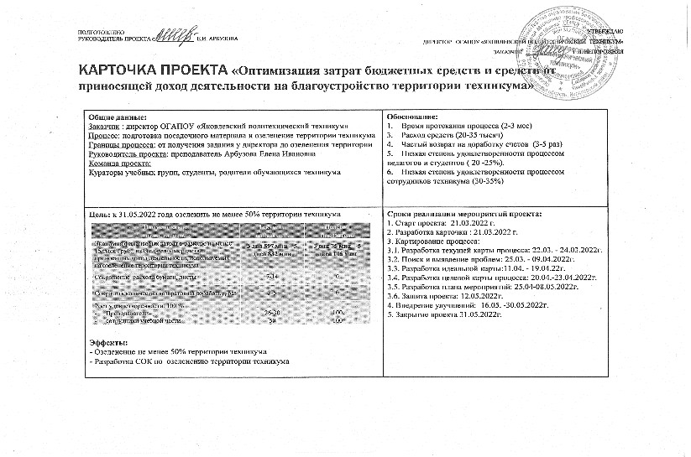
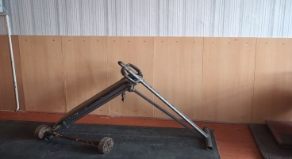
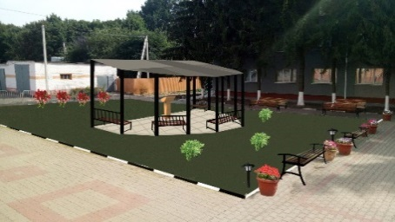
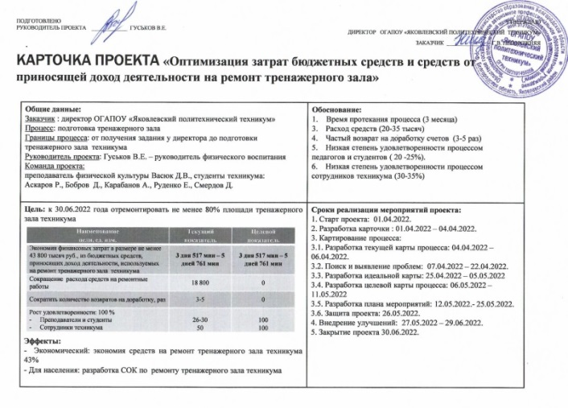
ВВЕДЕНИЕ В ПРЕДМЕТНУЮ ОБЛАСТЬ
(ОПИСАНИЕ СИТУАЦИИ «КАК ЕСТЬ»)
2022 год - реализация 3 совместных с якорным предприятием бережливых проектов:
№ п/п | Название бережливого проекта | Сроки реализации
1 | Оптимизация затрат бюджетных средств и средств от приносящей доход деятельности на благоустройство территории техникума | 21.03.2022 г. - 31.05.2022 г.
2 | Оптимизация затрат бюджетных средств и средств от приносящей доход деятельности на ремонт тренажерного зала | 01.04.2022 г. - 30.06.2022 г.
3 | Оптимизация затрат бюджетных средств и средств от приносящей доход деятельности на создание открытого летнего класса на территории Яковлевского политехнического техникума» | 04.07.2022 г. - 30.09.2022 г.

Slide 7
ВВЕДЕНИЕ В ПРЕДМЕТНУЮ ОБЛАСТЬ
(ОПИСАНИЕ СИТУАЦИИ «КАК ЕСТЬ»)
Обучение корпоратив-ной культуре
1раз/неделя
ВКС -подключения 1 раз/ месяц
Наблюдатель-ный Совет
1раз/квартал
(2 человека от ЯГОК)
В рамках соглашения выстроена стратегия сотрудничества ЯГОК и ЯПТ в целях оптимизации бюджетных и внебюджетных расходов техникума:
Фронтальные формы
Подгрупповые формы
Индивидуальные формы
Круглые столы 1 раз/
6 месяцев
Стратегия
сотрудничества ЯГОК - ЯПТ
Стажировка на производстве 1 раз/год
Письма,
телефоно-граммы,смс-уведомления
1 раз/3 дня
Совместное проведение мероприятий (дни открытых дверей, мастер-классы)
Текущее обсуждение рабочих вопросов (телефону
Выходы на площадку техникума, экскурсии
1 раз/ месяц

Slide 8
Цель и результат проектной идеи
Цель проектной идеи: | К декабрю 2024 года обеспечить экономию бюджетных средств области и внебюджетных средств техникума на не менее чем 8 млн руб.
Способ достижения цели: | Совместно выработанная экономическая стратегия взаимодействия техникума и якорного предприятия
Результат проектной идеи: | Результат: | Период, год
 |  | 2023 | 2024
 | Расширение перечня учебного оборудования на не менее чем 35 единиц и создание летней спортивной площадки
Требования к результату проектной идеи: | Требования к результату проекта: | Период, год
 |  | 2023 | 2024
 | Количество заключенных дополнительных соглашений о сотрудничестве между Правительством Белгородской области и ЯГОК | 1 | 1
 | Количество писем-ходатайств администрации техникума на ЯГОК | 6 | 6
 | Количество проведенных ежегодных производственных стажировок на предприятии | 1 | 1
 | Количество проведенных совместных с ЯГОК круглых столов, тематических встреч | 2 | 2
 | Количество проведенных ежеквартальных заседаний Наблюдательного Совета | 4 | 4
 | Количество ВКС - подключений | 12 | 12
 | Количество совместно проведенных профориентационных мероприятий (День открытых дверей, мастер-классы, профессиональны пробы) | 1 | 1
 | Количество сотрудников техникума, обученных корпоративной культуре ЯГОК | 8 | 12
 | Количество студентов техникума, получающих корпоративную стипендию | 10 | 15
 | Количество сотрудников, получающих дополнительные корпоративные выплаты | 5 | 8
Пользователи результата | Студенты, родители, сотрудники техникума, население Белгородской области, школьники, сотрудники якорного предприятия

Slide 9
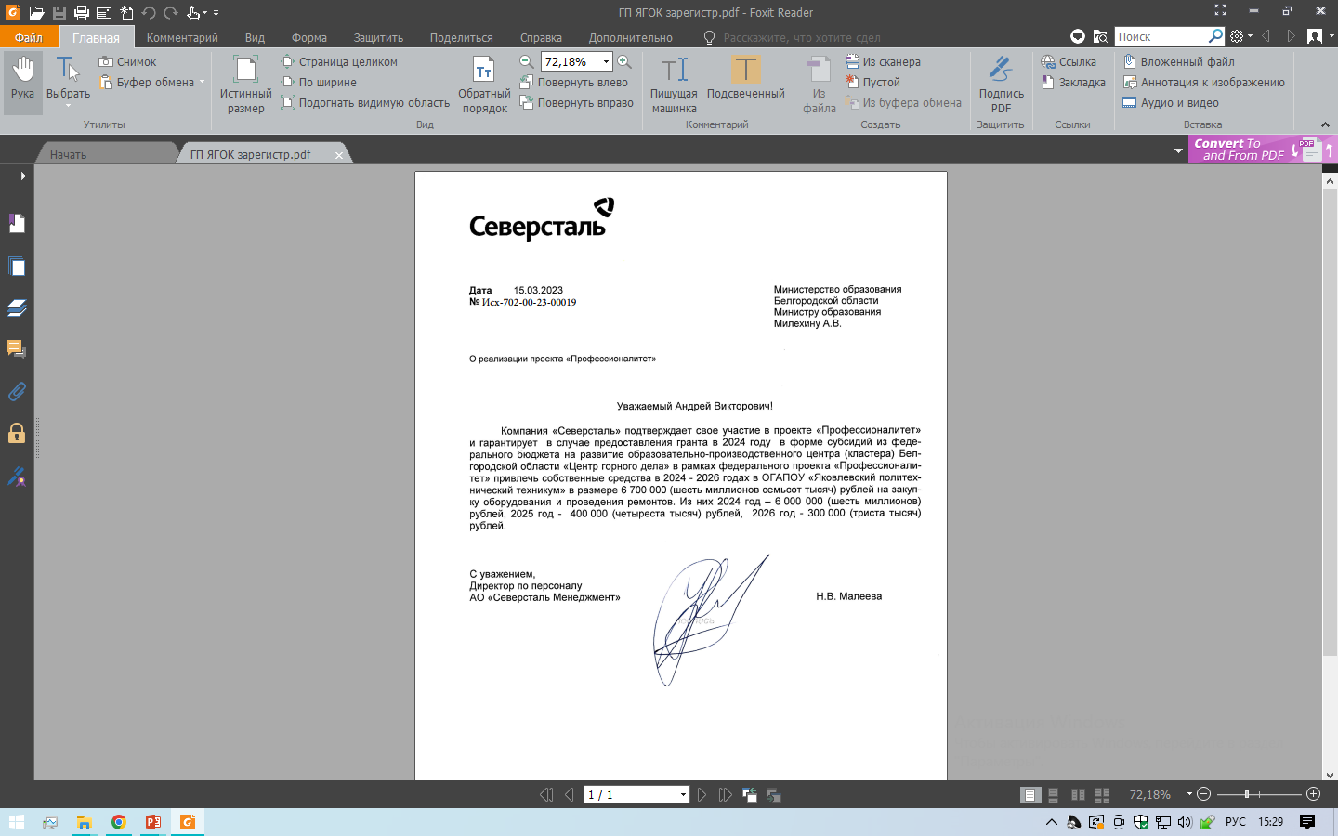
ВВЕДЕНИЕ В ПРЕДМЕТНУЮ ОБЛАСТЬ
(ОПИСАНИЕ СИТУАЦИИ «КАК БУДЕТ»)
Правительство области формирует заявку на участие в конкурсе «Профессионалитет» в 2024 году, в рамках которой якорное предприятие гарантирует предоставление техникуму денежных средств на оснащение программ горнодобывающей отрасли
= 6 751 400 руб.

Slide 10
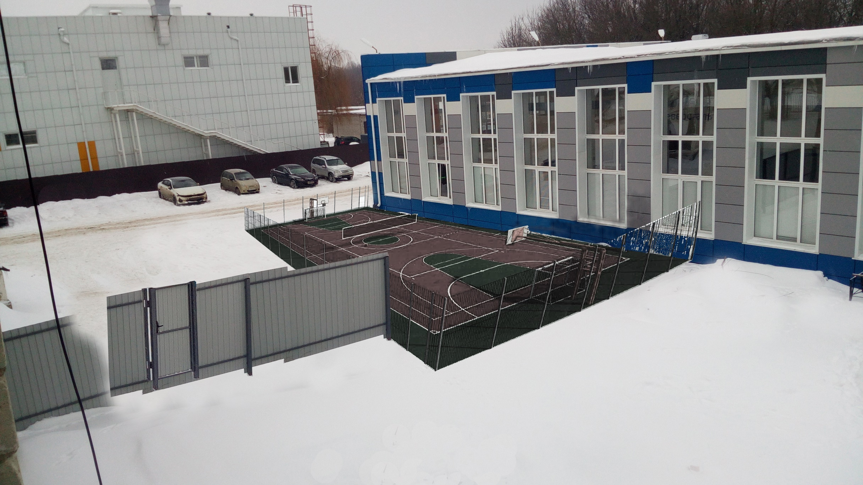
ВВЕДЕНИЕ В ПРЕДМЕТНУЮ ОБЛАСТЬ
(ОПИСАНИЕ СИТУАЦИИ «КАК БУДЕТ»)
Летняя спортивная площадка на территории техникума
Якорное предприятие запланировало включение 1 424 тыс руб. на сооружение спортплощадки в смету бюджета расходов на 2024 год
Площадь : 162 кв. метра
Наименование материала | Сумма, руб.
Столб квадрат | 36000
Сетка | 91000
Крепеж сетки | 5000
Навесы на калитку усиленные | 4000
Замок | 3000
Цемент 400 кг | 5000
Резиновое покрытие | 1280000
ИТОГО | 1 424 000

Slide 11
ВВЕДЕНИЕ В ПРЕДМЕТНУЮ ОБЛАСТЬ
(ОПИСАНИЕ СИТУАЦИИ «КАК БУДЕТ»)
1
Оснащение горной мастерской современным оборудованием в рамках проекта «Профессионалитет» на не менее чем 6,5 млн. руб.
2
Создание летней спортивной площадки на территории техникума
3
Ежегодное предоставление спецодежды, СИЗов, оборудования, расходников и пр. материалов
4
Увеличение площади благоустроенной территории техникума на 150 кв.метра
5
Повышение качества подготовки студентов с учетом современного используемого оборудования
6
Совершенствование стратегии экономического сотрудничества с якорным предприятием

